Slide 1




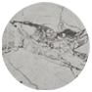


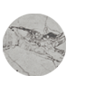

51843291003
苏日娜
S-Radar

Slide 2


倒车雷达测距系统
CONTENTS
PART ONE
PART TWO
PART THREE
PART FOUR
可视性
色光直观
警鸣区别
超声波传感器
通过processing将实际数据进行可视化处理
车距（30，+∞）不发光
车距（20，30）发蓝光
车距（0，20） 发绿光
车距（30，+∞）不发声
车距（20，30）频率偏低 较尖锐
车距（0，20） 频率偏高 尖锐
定位精准及时

Slide 3
01
创作灵感

Slide 4
假期在驾校学习时，倒车入库对于学习者而言是较为困难的一个考试项目，可惜驾校的教练车大多没有倒车后视系统的配置，因此操作起来会有所不便，本装置的设计便是希望能解决新手司机在泊车时对距离判断困难的问题。

Slide 5
02
设计说明

Slide 6

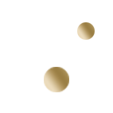
倒车雷达是由超声波传感器、Arduino UNO主板、显示器及蜂鸣器和LED电灯组成。在汽车倒车时，倒车雷达自动启动工作，超声波传感器检测出汽车和障碍物之间的距离，并将距离显示在屏幕上，同时显示屏报距，发出嘀嘀蜂鸣报警声并有色灯投射，帮助司机了解障碍物信息，辅助倒车
Processing
Arduino

Slide 7
03
制作过程

Slide 8
04检查
03编写processing程序
01连接电路图
02编写Arduino程序

Slide 9
使用材料
1
2
3
4
超声波传感器
LED
蜂鸣器
。
杜邦线
面包版
Arduino UNO板
。
卡纸
胶布
电脑显示屏

Slide 11
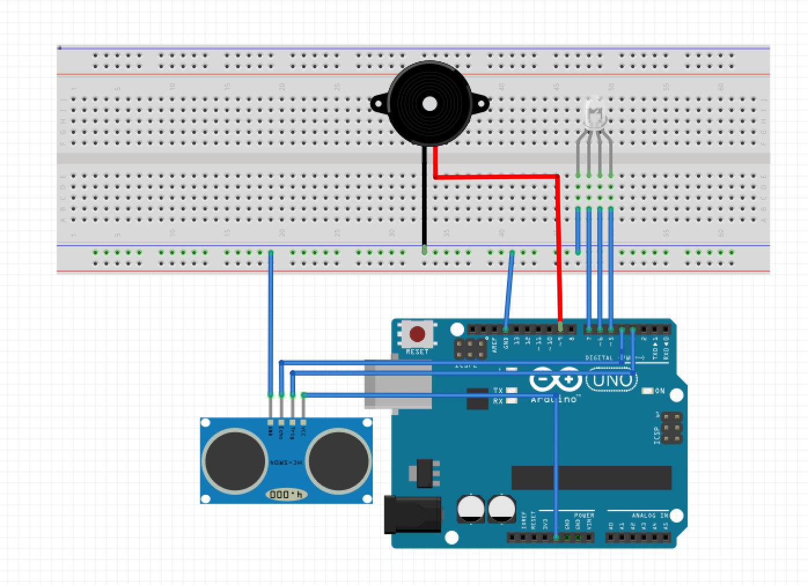

Slide 12
04
效果展示

Slide 13
操作视频

Slide 14
Thanks
For
Watching

